Slide 1

Gendarmes en délire
N°5 par Lande

Slide 2


Slide 3
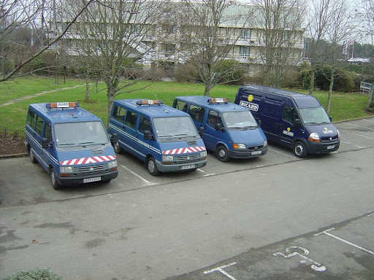
Un intrus à la Brigade

Slide 4
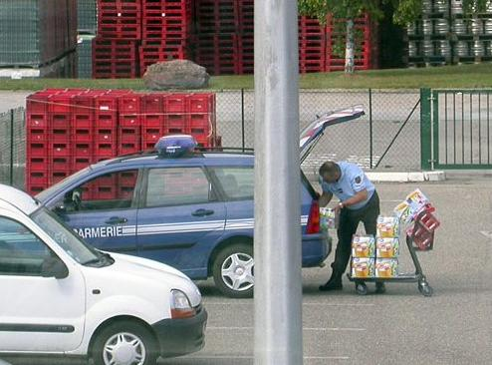

Slide 5
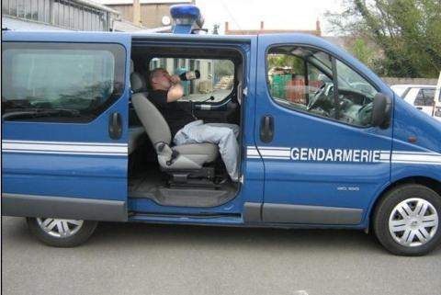
Apéro dans la voiture de service

Slide 6


Slide 7


Slide 8


Slide 9
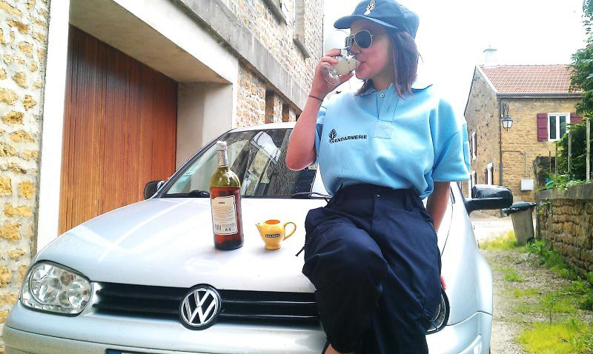

Slide 10
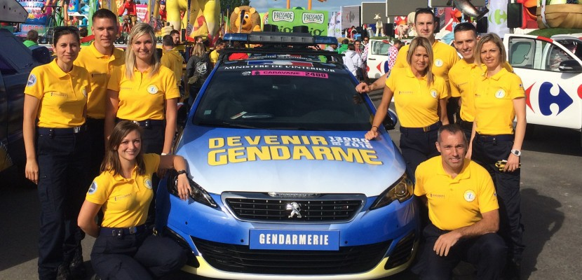

Slide 11
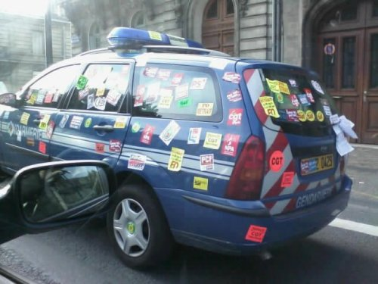

Slide 12
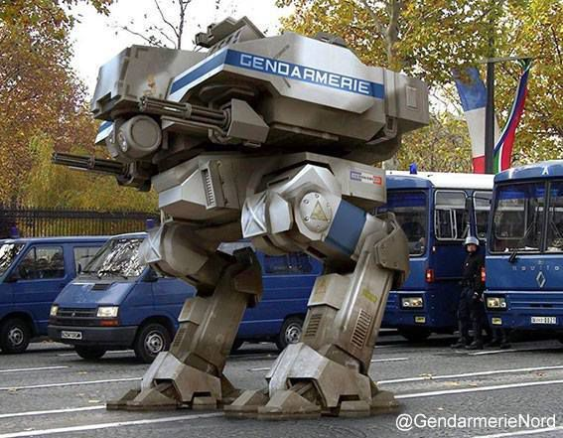

Slide 13
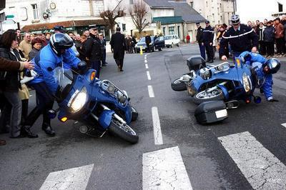
Un couple en abus d’apéros

Slide 14

Après tant d’éxcès ce
qui va arriver ?

Slide 15
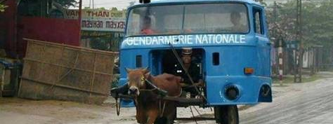

Slide 16
C’était
Gendarmes en délire
par Lande

